Slide 1
Bài 11: LIÊN KẾT ION

Slide 2
SỰ TẠO THÀNH ION
Nội dung
2. SỰ TẠO THÀNH LIÊN KẾT ION
3. TINH THỂ ION

Slide 3
PART 1
SỰ TẠO THÀNH ION

Slide 4
Ví dụ 1: Nguyên tử Sodium
Hình thành ion Na⁺
Nguyên tử Na
Cation Na⁺
+
11+
11+
+1e
Nhường 1 e
[2,8]
[2,8,1]
Na → Na⁺ + 1e

Slide 5
Ví dụ 2: Nguyên tử Lithium
Ví dụ: Li (Z = 3): 1s² 2s¹
3+
+
3+
Nguyên tử Li
Cation Li⁺
Li⁺
1s²
Li
1s² 2s¹
+ 1e

Slide 6
SỰ TẠO THÀNH ION
Các kim loại có 1, 2 hoặc 3 electron lớp ngoài cùng có xu hướng nhường electron để tạo ion dương.
Số đơn vị điện tích của ion dương (cation) bằng số electron mà nguyên tử đã nhường.
Trong một chu kì, các kim loại kiềm (có 1 e lớp ngoài cùng) dễ nhường e hơn nên có tính kim loại mạnh nhất.

Slide 7
Vận dụng: Viết phương trình biểu diễn sự hình thành ion dương của các nguyên tử sau: ₁₂Mg, ₁₃Al.
12+
13+
Mg → Mg²⁺ + 2e
Al → Al³⁺ + 3e

Slide 8
Ví dụ 3: Nguyên tử Chlorine
Hình thành ion Cl⁻
Nguyên tử Cl
Ion Cl⁻
-
17+
+1e
17+
Nhận 1 e
[2,8,7]
[2,8,8]
Cl + 1e → Cl⁻

Slide 9
Ví dụ 4: Nguyên tử Flourine
Ví dụ: F (Z = 9): 1s² 2s² 2p⁵
9+
+
9+
F + 1e
1s² 2s² 2p⁵
F⁻
1s² 2s² 2p⁶

Slide 10
SỰ TẠO THÀNH ION
Các phi kim có 5,6 hoặc 7 electron lớp ngoài cùng có xu hướng nhận electron để tạo ion âm.
Số đơn vị điện tích của ion âm (anion) bằng số electron mà nguyên tử đã nhận.
Trong một chu kì, các halogen (có 7 e lớp ngoài cùng) dễ nhận e hơn nên có tính phi kim mạnh nhất.

Slide 11
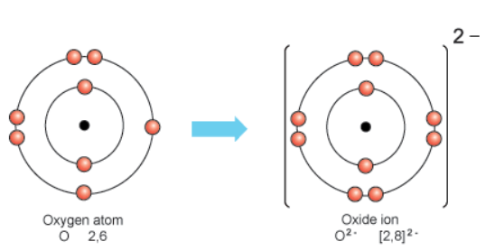
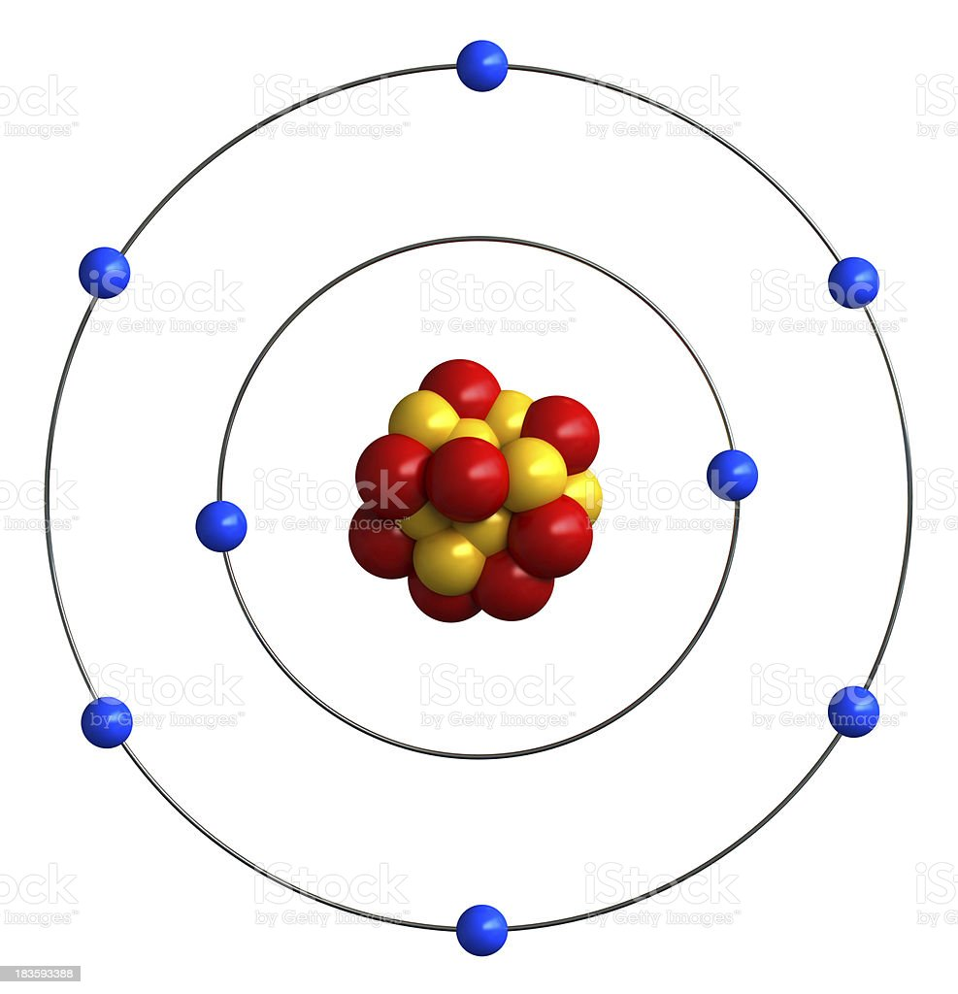
SỰ TẠO THÀNH ION
Ví dụ 5: Dự đoán các nguyên tử dưới đây có xu hướng nhường hay nhận e? Viết số electron theo lớp thể hiện quá trình nhường, nhận e tạo ion.
a, O ( Z = 8) b, Al ( Z = 13)
O ( Z = 8): 1s²2s²2p⁴
Nhận 2 e
Nhận 2 e
[2,6]

Slide 12
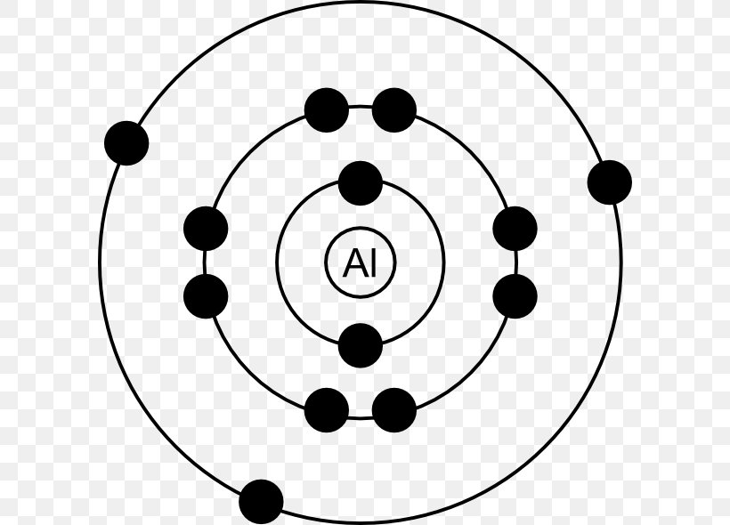
SỰ TẠO THÀNH ION
Al ( Z = 13): 1s²2s²2p⁶3s²3p¹
Nhường 3 e
Nhường 3 e
[2,8,3]
[2,8]
[2,8,3]

Slide 13
SỰ TẠO THÀNH ION
Câu 1. SGK: Hoàn thành các sơ đồ tạo thành ion sau:
a) Li → Li⁺ + …
b) Be → … + 2e
c) Br + … → Br⁻
d) O + 2e → …
1e
Be²⁺
1e
O²⁻

Slide 14
SỰ TẠO THÀNH ION
Câu 2. SGK: Viết cấu hình electron của các ion K⁺, Mg²⁺, F⁻, S²⁻. Mỗi cấu hình đó giống với cấu hình electron của nguyên tử khí hiếm nào?
K⁺: 1s²2s²2p⁶3s²3p⁶ => Cấu hình electron giống nguyên tử Ar.
Mg²⁺: 1s²2s²2p⁶ => Cấu hình electron giống nguyên tử Ne.
F⁻: 1s²2s²2p⁶
=> Cấu hình electron giống nguyên tử Ne.
S²⁻: 1s²2s²2p⁶3s²3p⁶
=> Cấu hình electron giống nguyên tử Ar.

Slide 15
PART 2
SỰ TẠO THÀNH LIÊN KẾT ION

Slide 16
Hình thành liên kết ion trong phân tử NaCl
Nguyên tử Na
Nguyên tử Cl
+
-
11+
17+
Na⁺
Cl⁻
Phân tử NaCl

Slide 17
1. KHÁI NIỆM
Lực hút tĩnh điện giữa các ion mang điện trái dấu trong phân tử hay tinh thể tạo ra liên kết ion.
Liên kết ion thường được hình thành giữa kim loại điển hình và phi kim điển hình.

Slide 18
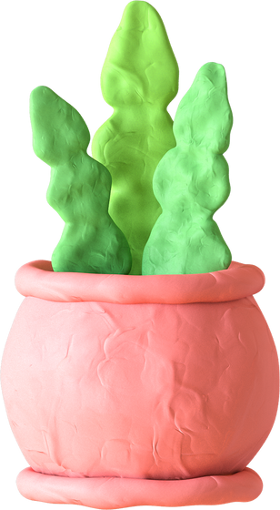
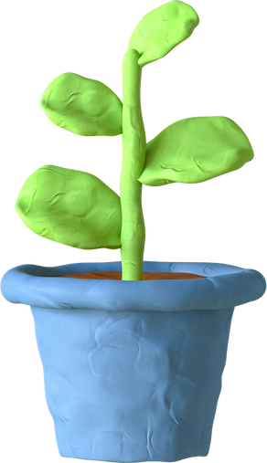
HỢP CHẤT ION
Hợp chất tạo bởi cation và anion gọi là hợp chất ion.
Ion đơn và đa nguyên tử
Ion đa nguyên tử
Ion đơn nguyên tử
NaCl: Na⁺ và Cl⁻
FeCl₂: Fe²⁺ và Cl⁻
Mg(NO₃)₂: Mg²⁺ và NO₃⁻
NH₄NO₃: NH₄⁺ và NO₃⁻

Slide 19
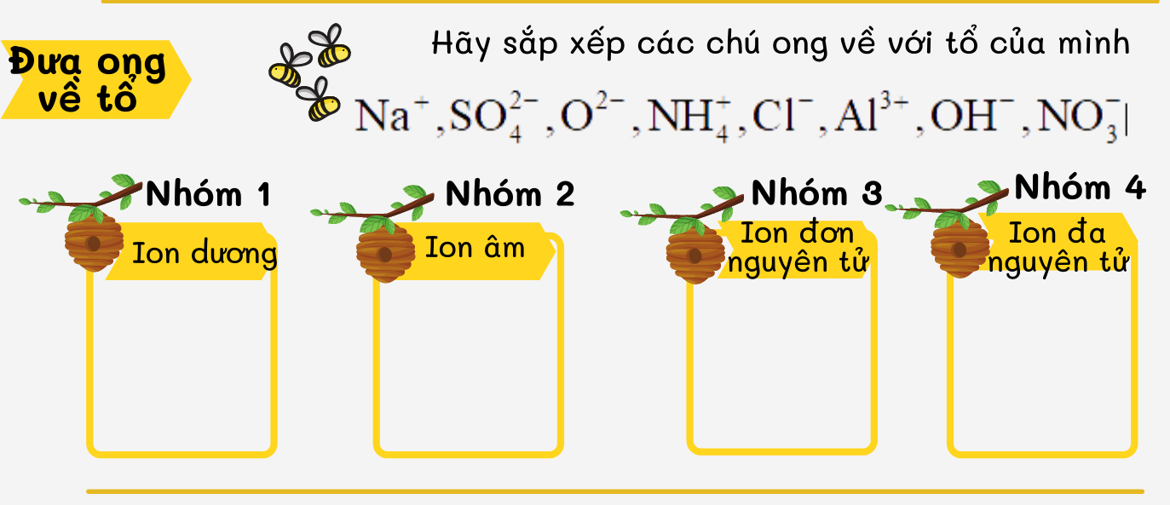
SỰ TẠO THÀNH LIÊN KẾT ION
D

Slide 20
SỰ TẠO THÀNH LIÊN KẾT ION
Bước 1: Các ion trái dấu được hình thành từ quá trình nhường/ nhận e của nguyên tử theo quy tắc OCTET.
Kim loại điển hình nhường e→cation (ion dương).
Phi kim điển hình nhận e→ anion (ion âm).
Bước 2: Các ion trái dấu hút nhau bằng lực hút tĩnh điện tạo thành hợp chất ion.
Các ion trái dấu kết hợp với nhau theo tỉ lệ sao cho tổng điện tích của các ion trong hợp chất phải bằng 0.

Slide 21
Hình thành liên kết ion trong phân tử NaCl
Nguyên tử Na
Nguyên tử Cl
+
-
11+
17+
Na⁺
Cl⁻
Phân tử NaCl

Slide 22
Na → Na⁺ + 1e
[2, 8, 1] [2,8]
Cl + 1e → Cl⁻
[2, 8,7] [2,8,8]
Na⁺ + Cl⁻ → NaCl

Slide 23
SỰ TẠO THÀNH LIÊN KẾT ION
Câu 4/SGK: Cho các ion: Na⁺ , Mg²⁺, O²⁻, Cl⁻. Những ion nào có thể kết hợp với nhau tạo thành liên kết ion?
- Na⁺ có thể kết hợp với O²⁻ tạo hợp chất Na₂O.
- Na⁺ có thể kết hợp với Cl⁻ tạo hợp chất NaCl.
- Mg²⁺ có thể kết hợp với O²⁻ tạo hợp chất MgO.
- Mg²⁺ có thể kết hợp với Cl⁻ tạo hợp chất MgCl₂.
Lực hút tĩnh điện giữa các ion mang điện trái dấu trong phân tử hay tinh thể tạo ra liên kết ion.

Slide 24
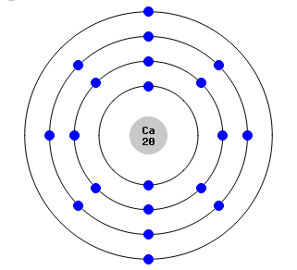
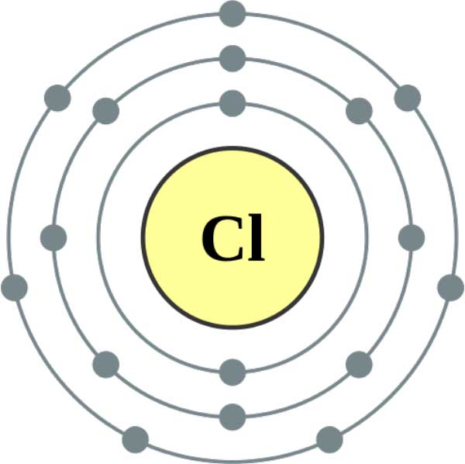
Ví dụ: Biểu diễn quá trình tạo thành liên kết ion trong phân tử CaCl₂
Ca → Ca²⁺ + 2e
[2, 8, 8, 2] [2,8,8]
Cl + 1e → Cl⁻
[2, 8,7] [2,8,8]
Ca²⁺ + 2Cl⁻ → CaCl₂

Slide 25
Hình thành liên kết ion trong phân tử CaCl₂
Nguyên tử Ca
Ion Ca²⁺
2+
+2e
20+
20+
[2, 8, 8, 2]
[2,8,8]

Slide 26
Hình thành liên kết ion trong phân tử CaCl₂
Nguyên tử Cl
Ion Cl⁻
-
+1e
17+
17+
[2, 8,7]
[2,8,8]

Slide 27
Câu 5b.SGK: Mô tả hình thành liên kết ion trong phân tử MgCl_{2.} Biết Mg (Z=12) ; Cl (Z=17)
₁₂Mg 1s² 2s² 2p⁶ 3s²
₁₇Cl 1s² 2s² 2p⁶ 3s² 3p⁵
Sự hình thành liên kết ion
Mg
→ Mg²⁺ + 2e
1
2 2. 2
Cl + 1e  Cl⁻
Mg²⁺ + 2Cl⁻
MgCl₂
2

Slide 28
PART 3
TINH THỂ ION

Slide 29
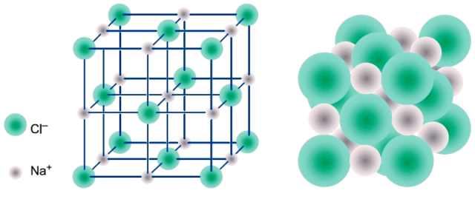
CẤU TRÚC TINH THỂ ION
Tinh thể ion là tinh thể được tạo nên bởi các cation và anion.
Tinh thể muối ăn.

Slide 30
1. CẤU TRÚC TINH THỂ ION
Các ion được sắp xếp theo một trật tự nhất định trong không gian theo kiểu mạng lưới. Các ion dương và ion âm được sắp xếp luân phiên.
Số ion cùng dấu bao quanh một ion trái dấu phụ thuộc vào kiểu mạng lưới tinh thể, số điện tích và kích thước của ion.

Slide 31
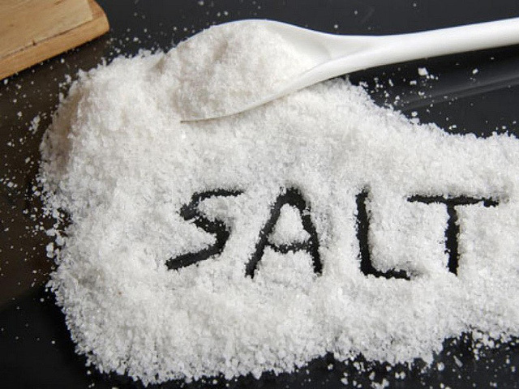
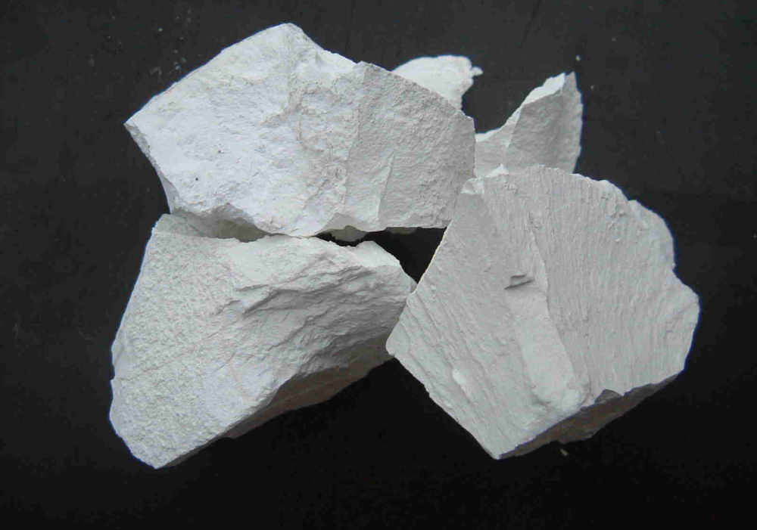
2. ĐỘ BỀN VÀ TÍNH CHẤT CỦA HỢP CHẤT ION
Thường là tinh thể rắn ở điều kiện thường.
Khó nóng chảy, khó bay hơi.
Thường tan nhiều trong nước tạo dung dịch dẫn điện.

Slide 32
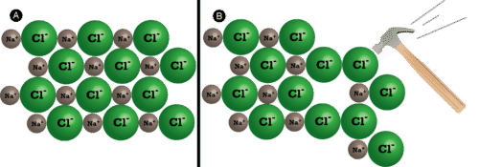
2. ĐỘ BỀN VÀ TÍNH CHẤT CỦA HỢP CHẤT ION
Các tinh thể ion thường cứng và giòn.
Tinh thể natri clorua được hiển thị theo hai chiều.
(B) Khi bị búa đập vào, các ion clorua mang điện tích âm bị ép lại gần nhau và lực đẩy làm cho tinh thể vỡ ra.

Slide 33
Trong tự nhiên, sự sắp xếp có trật tự của các chất rắn ion tạo ra các tinh thể đẹp.
(A) Thạch anh tím - một dạng thạch anh, SiO ₂ , có màu tím đến từ các ion sắt.
(B) Chu sa - quặng chính của thủy ngân là thủy ngân (II) sunfua, HgS.
(C) Azurite - một khoáng chất đồng,
(D) Vanadinite - quặng chính của vanadi,

Slide 34
TỔNG KẾT
Liên kết ion thường được hình thành giữa kim loại điển hình và phi kim điển hình.
Nguyên tử nhường/ nhận e tạo thành cation/ anion.
Cấu trúc mạng tinh thể ion: các ion được sắp xếp theo trật tự nhất định trong không gian.
Liên kết ion được hình thành bởi lực hút tĩnh điện giữa các ion mang điện trái dấu.
Hợp chất ion thường là chất rắn, nhiệt độ nóng chảy, nhiệt độ sôi cao, có khả năng dẫn điện khi tan trong nước hay khi nóng chảy.

Slide 35
PART 4
LUYỆN TẬP

Slide 36
Câu 1: Liên kết ion thường được tạo thành giữa
A. một nguyên tử kim loại điển hình và một nguyên tử phi kim điển hình.
B. một nguyên tử kim loại yếu và một nguyên tử phi kim yếu.
C. hai nguyên tử kim loại.
D. hai nguyên tử phi kim.

Slide 37
Câu 2: Hợp chất trong phân tử có liên kết ion là
HCl
B. NH₃
C. H₂O
D. K₂O

Slide 38
Câu 3: Bản chất của liên kết ion là lực hút tĩnh điện giữa
A. 2 ion.
B. 2 ion mang điện trái dấu.
C. các hạt mang điện trái dấu.
D. hạt nhân và các electron hóa trị.

Slide 39
XIN CHÀO VÀ HẸN GẶP LẠI

